Slide 1
Афанасий Афанасьевич Фет (Шеншин)
Жизнь и творчество

Slide 2
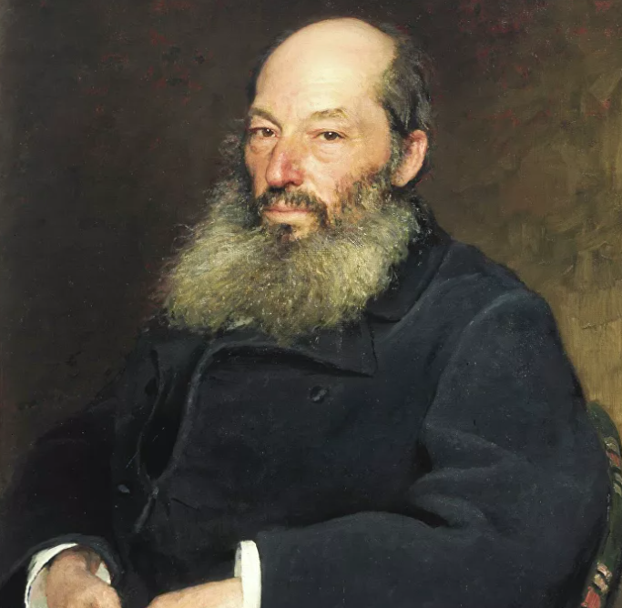
Афанасий Афанасьевич Фет (1820-1892)

Slide 3
Первый поэтический сборник «Лирический пантеон» выходит в 1940 году.
Поэт печатает свои произведения в «Современнике», «Отечественных записках», «Москвитянине».
Осенью 1848 года Афанасий Фет познакомился с Марией Лазич.

Slide 4
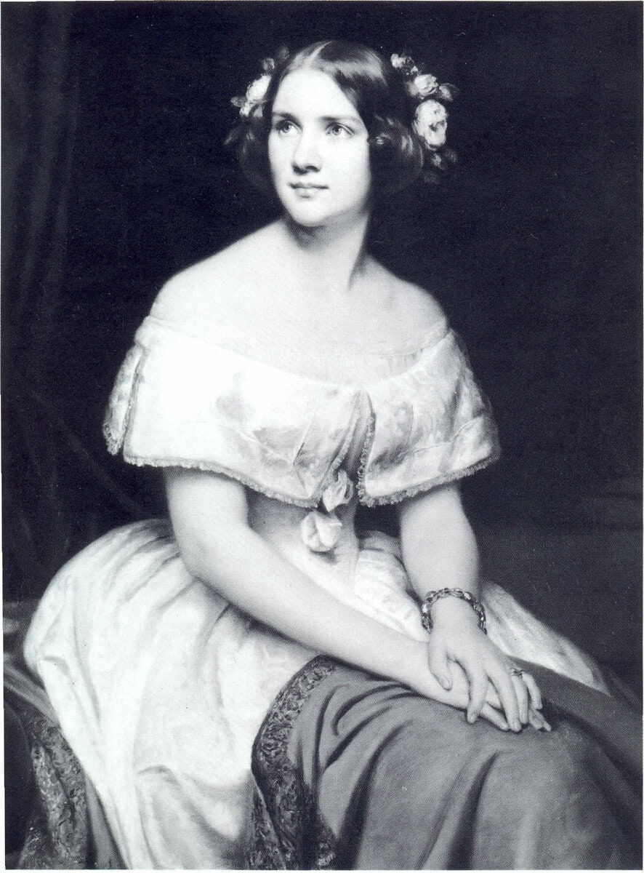

Slide 5
Мы говорили Бог знает о чем
Скучают ли они в своем именье,
О сельском лете, о весне, потом
О Шиллере, о музыке и пенье…

Slide 6
Нет, я не изменил. До старости глубокой
Я тот же преданный, я раб твоей любви,
И старый яд цепей, отрадный и жестокий,
Еще горит в моей крови.
Хоть память и твердит,
что между нас могила,
Хоть каждый день бреду
томительно к другой, –
Не в силах верить я,
чтоб ты меня забыла,
Когда ты здесь, передо мной.

Slide 7
«Я встретил существо, которое люблю и, что еще, глубоко уважаю… Возможность для меня счастья и примирения с гадкой действительностью… Но у ней ничего и у меня ничего – вот тема, которую я развиваю и вследствие которой я ни с места…»
Последняя встреча Фета и Марии произошла в Федоровке в мае 1851 года.

Slide 8
Ты душою младенческой все поняла,
Что мне высказать тайная сила дана,
И хоть жизнь без тебя суждено мне влачить,
Но мы вместе с тобой, нас нельзя разлучить…

Slide 9
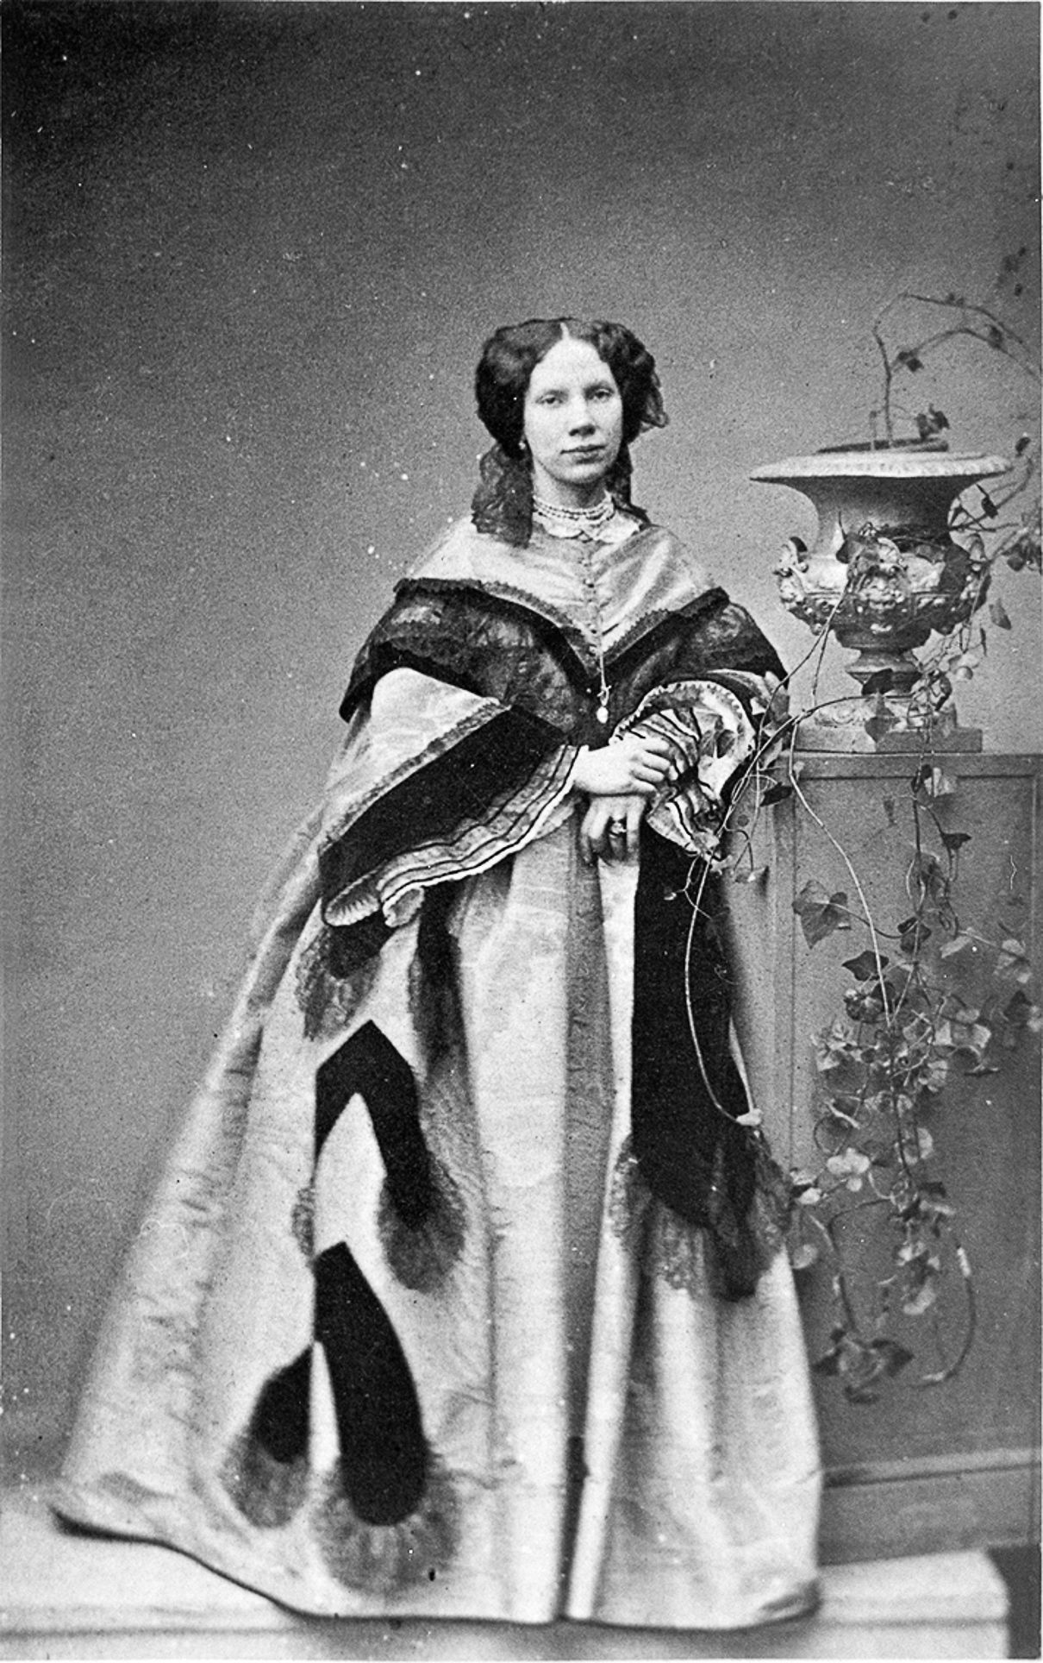
Мария Петровна Боткина

Slide 10
«Фет спрятался в деревне. Там, на досуге, он отчасти пишет романсы, отчасти человеконенавистничает: сперва напишет романс, потом почеловеконенавистничает, потом опять напишет романс и опять почеловеконенавистничает».

Slide 11
Афанасий Фет стал преуспевающим помещиком. В 1860 г. Фет в Мценском уезде покупает хутор Степановку с 200 десятинами земли и энергично принимается хозяйничать, живя там безвыездно и лишь зимой наезжая ненадолго в Москву.
«Я был бедняком, офицером, полковым адъютантом, а теперь, слава богу, орловский, курский и воронежский помещик, коннозаводчик и живу в прекрасном имении с великолепной усадьбой и парком. Все это приобрел усиленным трудом, а не мошенничеством».

Slide 12
В течение десяти с лишком лет (1867-1877) Фет был мировым судьей и публиковал в "Русском Вестнике" журнальные статьи о сельских порядка.
В конце декабря 1873 года вышел царский указ «о присоединении отставного гвардии штабс-ротмистра Афанасия Афанасиевича Фета к роду отца его Шеншина со всеми правами, званию и роду его принадлежащими.»

Slide 13
«Теперь, когда все, слава богу, кончено, ты представить себе не можешь, до какой степени мне ненавистно имя Фет. Умоляю тебя, никогда его мне не писать, если не хочешь мне опротиветь. Если спросить, как называются все страдания, все горести моей жизни, я отвечу тогда - имя Фет».

Slide 14
И тайной сладостной душа моя мятется,
Когда ж окончится земное бытие,
Мне ангел кротости и грусти отзовется
На имя нежное твое...

Slide 15
Не жизни жаль с томительным дыханьем,
Что жизнь и смерть? А жаль того огня,
Что просиял над целым мирозданьем
И в ночь идет, и плачет уходя.

